Slide 1

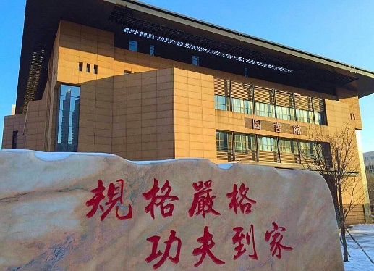

基于掩星数据的气象要素反演系统设计与实现
计算机科学与技术专业 8班 学号：220110814
姓名：林逸飞 指导老师：李旭涛
Notes:
亮亮图文旗舰店
https://liangliangtuwen.tmall.com

Slide 2

目录页
1
选题背景及意义
2
研究现状
contents
3
研究方法及过程
4
预期成果

Slide 3
1
选题背景及意义

Slide 4



选题背景及意义
选题背景
传统大气探测技术存在局限性：
- 探空气球、地基雷达等传统技术在海洋、极地等广阔区域存在观测盲区，时空分辨率有限。
新技术：GNSS掩星探测
- 作为一种新型全球遥感技术，GNSS掩星具备全天候、高精度、高垂直分辨率的优势，能有效弥补传统手段的不足。
- 我国的风云三号（FY-3）等卫星已搭载相关设备，积累了海量观测数据。

Slide 5
选题背景及意义
研究的意义
· 通过新型深度学习技术，设计并实现一个创新的“端到端物理约束反演模型。
· 构建一个集数据处理、模型反演、结果评估与可视化于一体的集成系统。
· 提供对反演结果精度、分辨率的分析指标，以量化系统的性能与可靠性。

Slide 6
2
研究现状

Slide 7
研究现状
· 近年来，GNSS掩星技术已从科学实验发展为成熟的业务化手段。
· 标杆机构以美国大学大气研究联盟（UCAR）的CDAAC中心为代表，其处理软件和数据产品是国际基准。
· 目前面临的挑战：业务化系统仍以经典物理模型为核心，精度提升面临瓶颈。
国际现状
在此录入文字内容
在此录入文字内容
在此录入文字内容
在此录入文内容

Slide 8
研究现状
· 我国虽起步稍晚，但已形成从卫星研制（如风云三号GNOS）、数据处理到科学应用的完整体系。
· 国家卫星气象中心等单位已建立业务化处理系统。
· 多数系统同样基于经典算法，对新兴AI算法的集成和业务化探索是当前的研究热点。
国内现状
在此录入文字内容
在此录入文字内容

Slide 9
研究现状
· 经典物理算法：仍是当前主流，但其多步级联的特性导致误差会逐级累积，且存在“温湿模糊”等固有局限。
· 机器学习算法：被视为突破精度瓶颈的关键。
- 混合驱动 ("物理+AI")：用AI修正物理模型结果。
- 端到端驱动 ("纯数据")：用一个AI模型替代整个物理反演链条，也是本课题的技术选型依据。
发展趋势

Slide 10
3
研究内容及方案

Slide 11
研究内容及方案
[ 构建基准数据集 ]
数据源获取：采用国际公认的掩星数据集（如COSMIC, FY-3）及其对应的ERA5再分析资料。
数据处理：进行严格的质量控制、时空匹配和数据清洗，构建（弯曲角廓线, 大气廓线）样本对。
数据集划分：按时间顺序划分为训练集(80%)、验证集(10%)和测试集(10%)。

Slide 12
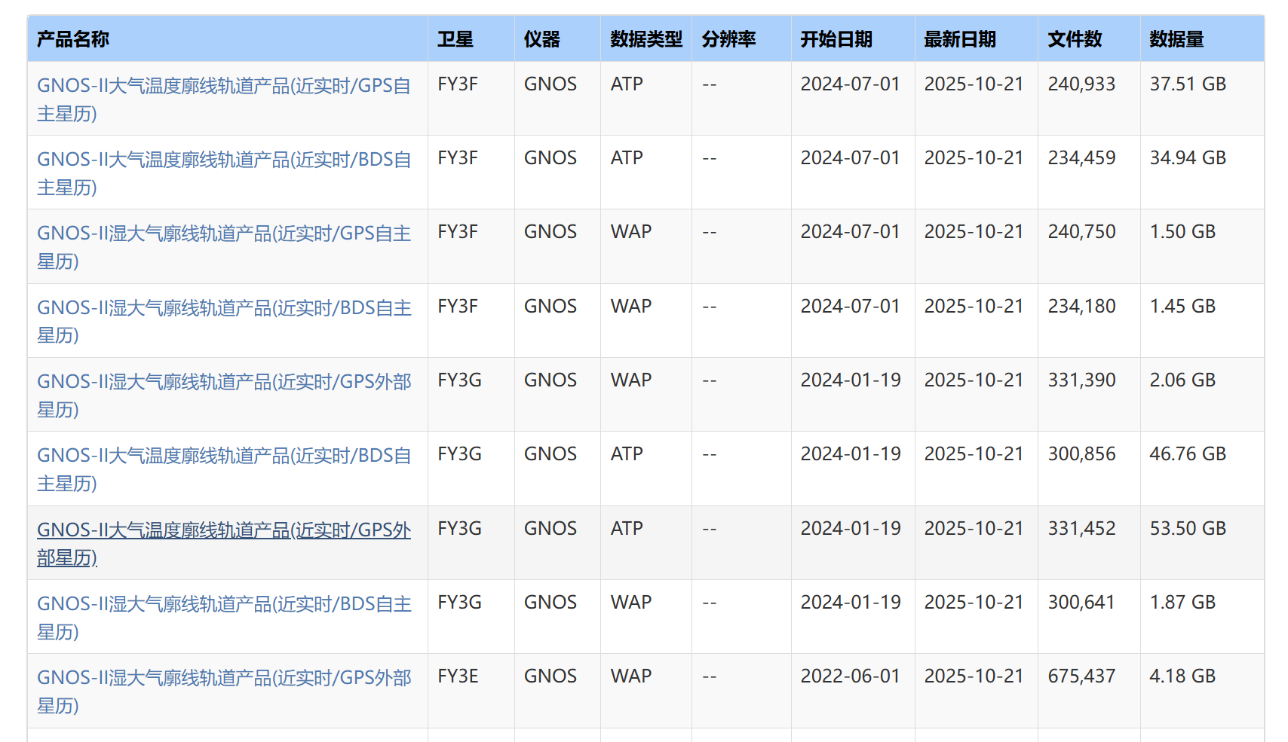
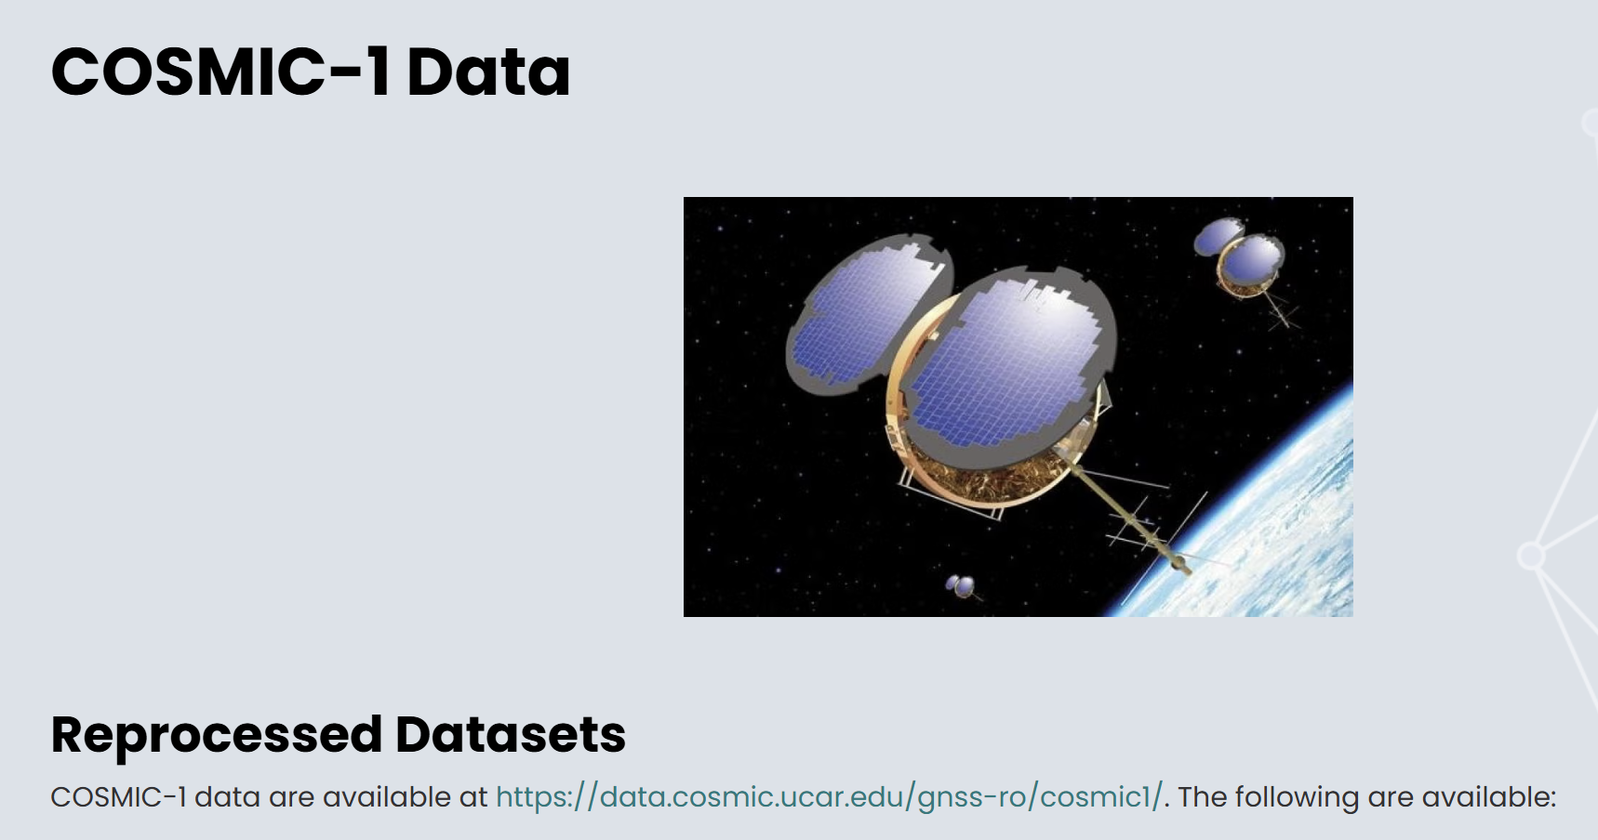
研究内容及方案
[ 构建基准数据集 ]
COSIMIC-1 DATA
风云静止卫星大气廓线数据集

Slide 13
研究内容及方案
[ 实现反演模型 ]
核心算法：条件扩散模型(Conditonal Diffusion Models)。该模型将通过“加噪”和“去噪”两个过程学习数据的内在分布。
网络架构：设计一个适用于一维序列数据（大气廓线）的U-Net网络，并通过交叉注意力机制引入弯曲角廓线作为条件。
实现工具：使用 Python + PyTorch 框架进行模型搭建与训练。

Slide 14
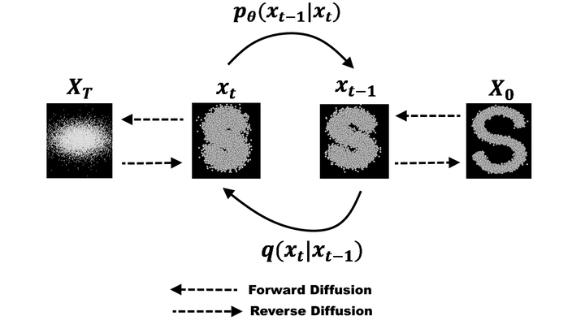
研究内容及方案
前向加噪(Forward Diffusion)：从真实的大气廓线数据开始，逐步、少量地添加高斯噪声，直至其变为纯粹的随机噪声。输出噪声以及含噪样本。
后向去噪(Reverse Diffusion)：训练一个神经网络(U-Net)，让它学会在每一步中预测所添加的噪声。在推理时，从一个随机噪声开始，以弯曲角廓线作为条件引导，通过U-Net反复迭代地去除噪声，最终得到符合物理规律和输入条件的大气廓线。
Conditonal Diffusion Models 示意图

Slide 15
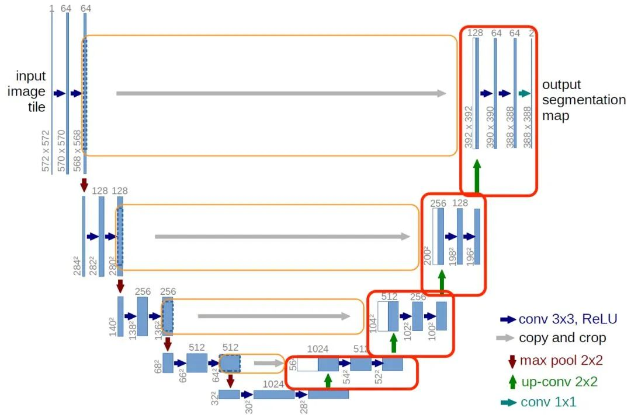
研究内容及方案
编码器：由一系列卷积层和下采样层构成，每个卷积层都会提取图像特征并降低空间维度
解码器：由一系列的卷积层和上采样层，逐步将特征图恢复到原始分辨率，并填充细节。
跳跃连接 : 将编码器中低层特征与解码器的高层特征结合，可以捕捉到更多有效信息；同时允许梯度在网络中直接流动，从而缓解了梯度消失问题，提高了模型的训练效果。
一维U-NET流程示意图

Slide 16
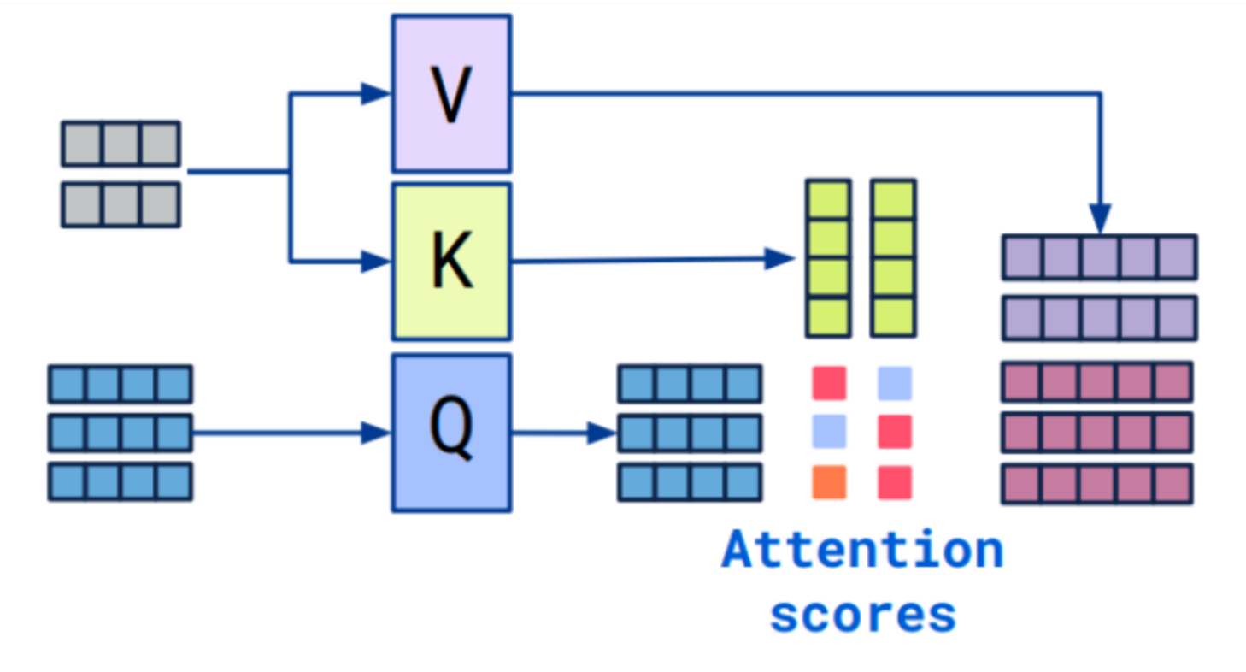
研究内容及方案
通过一个独立编码器将输入的弯曲角廓线处理成上下文特征序列 C，然后在解码器的某一个上采样块中，将原始特征向量X处理后作为Query，特征序列C作为(Value,Key),一同输入到交叉注意力模块中，最终输出融合后的特征向量X’并继续向后续层传递。
通过这种方式，U-Net在从高级抽象特征逐步恢复精细空间细节的每一步，都受到弯曲角廓线特征的调制，从而实现了高保真度的条件生成。
交叉注意力机制示意图

Slide 17
研究内容及方案
[ 系统封装与可视化 ]
后端：将核心算法与训练好的模型封装为独立的Python软件包，提供标准化的API接口。
前端：利用 Streamlit 框架开发一个基于Web的交互式可视化界面，用于参数配置、任务执行和结果展示。

Slide 18
4
预期成果

Slide 19
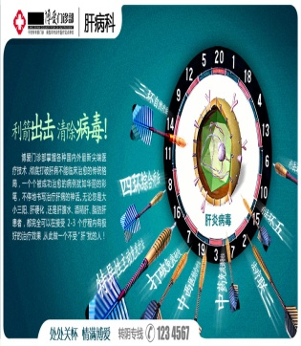


[ 预期成果 ]
实现一个完整的、模块化的 GNSS掩星大气反演软件系统。
  实现一个经过充分训练和验证的、基于条件扩散模型的端到端反演模型。
实现一个基于Web的交互式可视化原型系统。

Slide 20
恳请各位老师批评指正
大学生活即将结束，对关心、支持本设计和对本设计做出贡献的老师、同学致以最诚挚的感谢！

